Slide 1
Compiladores
José Max Dias Figueira Júnior

Slide 2
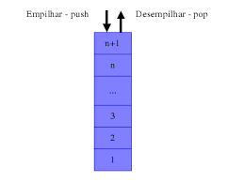
Estrutura de Dados em Pilha(Stacks)
São estruturas que servem como uma coleção de elementos;
Permite o acesso somente a um item de dado armazenado, neste caso o ultimo elemento empilhado(Pilha de Pratos);
LIFO (last-in first-out)
Aplicações:
Avaliações de expressões e Parsing sintático
Algoritmos de Backtracking
Análise de expressões Aritméticas

Slide 3
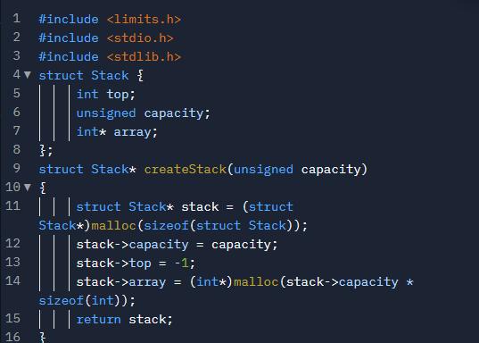
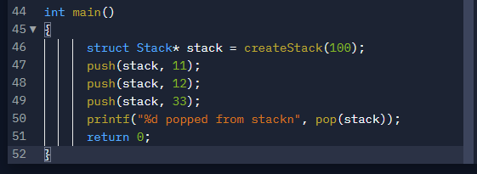

Código Fonte

Slide 4
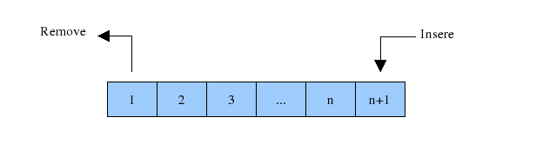
Estrutura de Dados em Fila
São estruturas de dados do tipo FIFO (first-in first-out), onde o primeiro elemento a ser inserido, será o primeiro a ser retirado, ou seja, adiciona-se itens no fim e remove-se do início.
Aplicações :
Controle de documentos para impressão;
Troca de mensagem entre computadores numa rede;

Slide 5
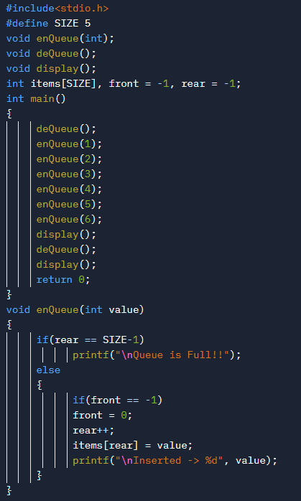
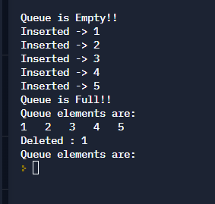
Código Fonte

Slide 6
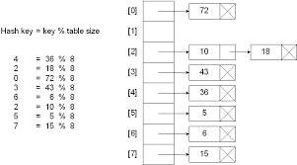
Estrutura de Dados em Tabela Hash
Hash Table é uma estrutura de dados que armazena dados de forma associativa.
Na tabela de hash, os dados são armazenados em um formato de matriz em que cada valor de dados tem seu próprio valor de índice exclusivo.
O acesso aos dados torna-se muito rápido, se soubermos o índice dos dados desejados(chaves para valores).

Slide 7
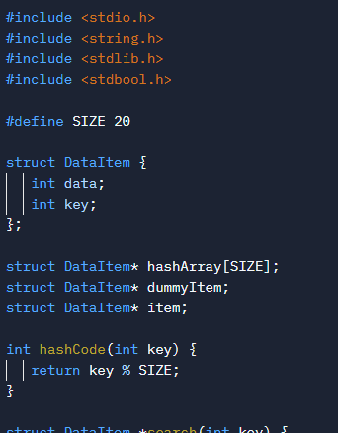
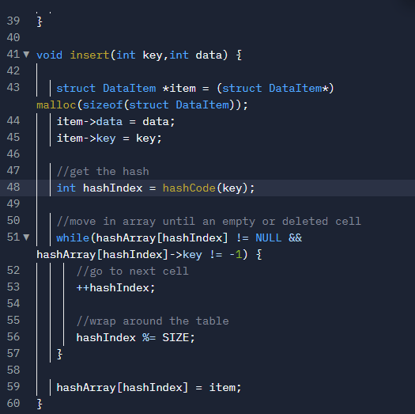
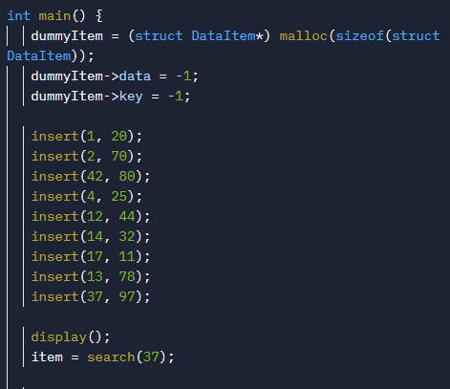

Código Fonte

Slide 8
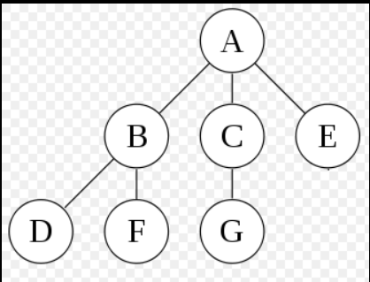
Estrutura de Dados em Árvore
Travessia da árvore:
pré-ordem (os filhos de um nó são processados após o nó)
pós-ordem (os filhos são processados antes do nó).
Em árvores binárias é possível ainda fazer uma travessia em-ordem, em que se processa o filho à esquerda, o nó, e finalmente o filho à direita.

Slide 9
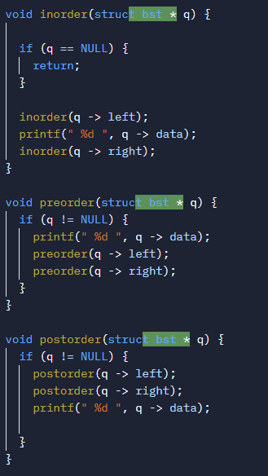
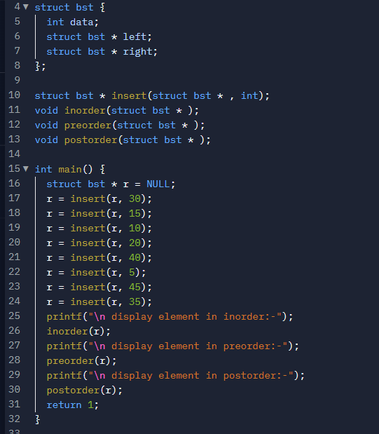

Código Fonte

Slide 10
Referências
https://www.edureka.co/blog/c-data-structures/
https://www.ime.usp.br/~pf/estruturas-de-dados/aulas/st-hash.html
https://www.mygreatlearning.com/blog/data-structures-using-c/
Código fonte Disponível em: https://github.com/josemdfjunior/Compiladores

